Slide 1
多层感知机的从零开始实现
Eng Teong Cheah

Slide 2
Objective
可以通过手动定义模型及其参数来实现简单的多层感知机。

Slide 3
目录
1. 多层感知机的从零开始实现 2. 定义模型参数 3. 定义激活函数 4. 定义模型 5. 定义损失函数 6. 训练模型

Slide 4
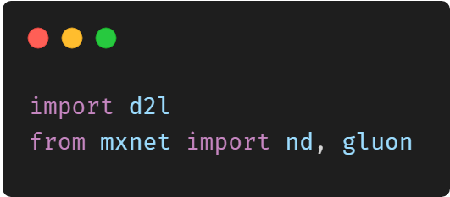
多层感知机的从零开始实现

Slide 5
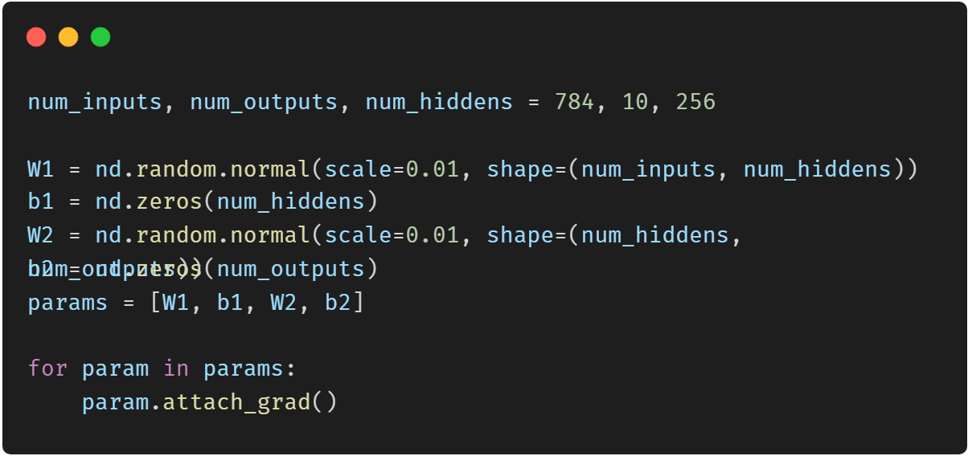
定义模型参数

Slide 6
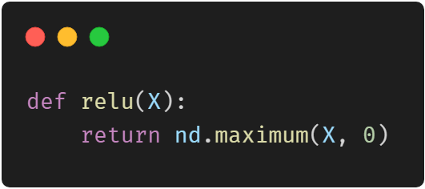
定义激活函数

Slide 7
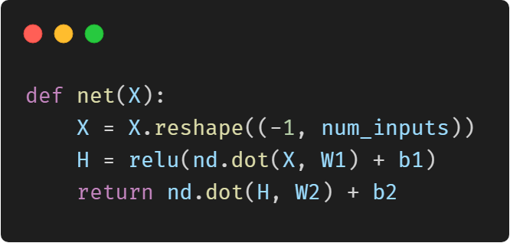
定义模型

Slide 8
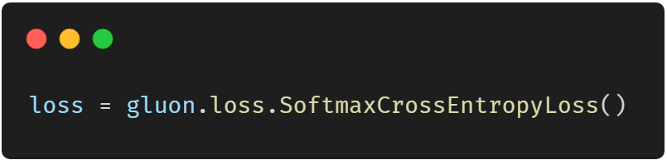
定义损失函数

Slide 9
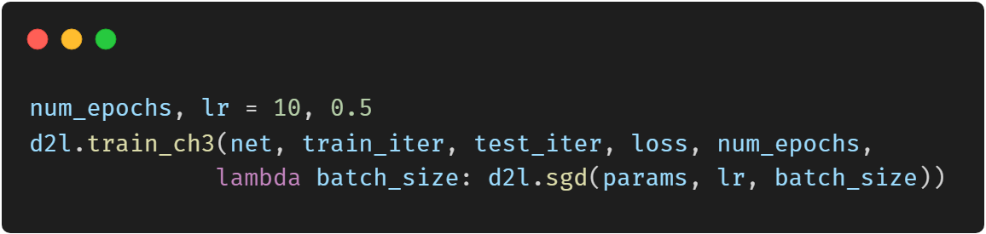
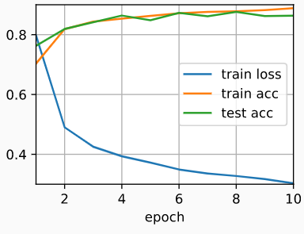
训练模型

Slide 10
谢谢！
Does anyone have any questions?
Twitter: @walkercet
Blog: https://ceteongvanness.wordpress.com

Slide 11
资源
Dive into Deep Learning

